Slide 1
Oficina 1 projeto URA

Slide 2
Introdução ao arduino

Slide 3
O que é Arduino?
Arduino é uma plataforma de prototipagem, baseado na linguagem c++.
Essa plataforma surgiu na Itália em 2005 com o propósito de oferecer ao cidadão comum, com o mínimo de esforço e conhecimento nas áreas de informática, eletrônica e mecânica, a oportunidade de desenvolver seus próprios projetos nas áreas de automação e robótica.

Slide 4
Por que Arduino?
O software Arduino é fácil de usar para novatos, mas suficientemente flexível para usuários avançados. Ele roda em Mac, Windows e Linux. Professores e alunos usá-lo para construir de baixo custo instrumentos científicos, para provar princípios de química e física, ou começar com programação e robótica.

Slide 5
Arduino que será usado nas nossas oficinas

Slide 6
Arduino nano
O Arduino Nano, possui várias vantagens. Uma delas, é ter a possibilidade de ser usada diretamente na Protoboard. Isso de certa forma facilita muito na hora da montagem de nossos projetos, pois elimina o uso de jumpers entre a Arduino e a Protoboard.

Slide 7
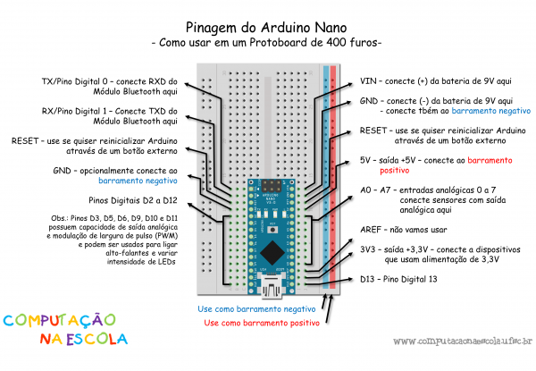

Slide 8
Conhecendo um pouco da IDE do arduino

Slide 9
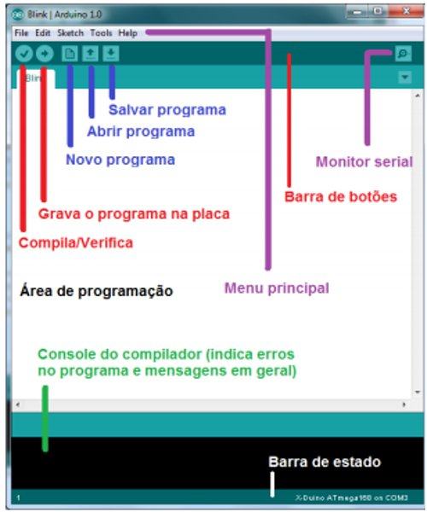

Slide 10
Programação

Slide 11
Para essa aula não ficar mais chata, vamos aprender a programar fazendo nosso primeiro projeto

Slide 12
Acendendo um Led(Hello world do arduino)

Slide 13
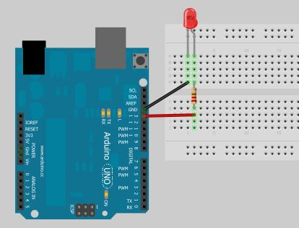
Montagem

Slide 14
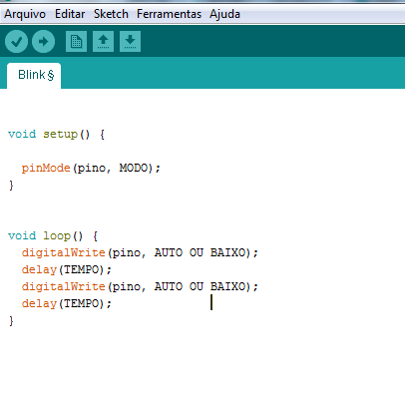
Programação

Slide 15
Primeiro desafio Ligar 3 leds

Slide 16
Segundo desafio semáforo com arduino

Slide 17
Por hoje foi isso, até a próxima oficina

Slide 18
Site para praticarem
https://circuits.io/lab/

